Slide 1
Obvladajmo stres za zdrava delovna mesta Obvladovanje stresa in psihosocialnih tveganj, povezanih z delom

Slide 2
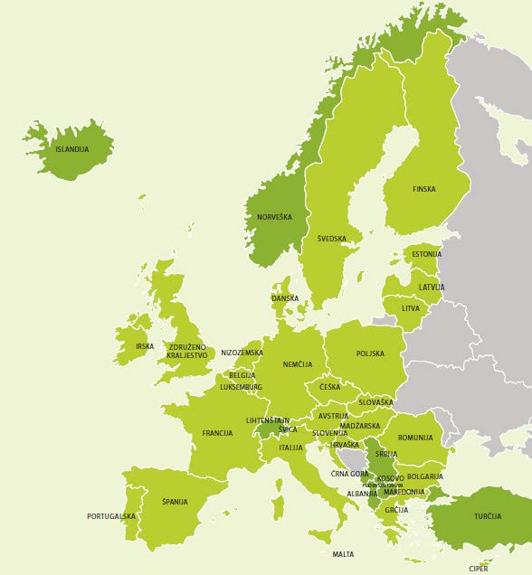
Predstavitev kampanje
Kampanjo usklajuje Evropska agencija za varnost in zdravje pri delu (EU-OSHA)
Potekala bo v več kot 30 državah
Podpira jo mreža partnerjev
Nacionalne informacijske točke
Socialni partnerji
Uradni partnerji kampanje
Medijski partnerji
Evropska podjetniška mreža
Institucije EU

Slide 3
Ključni cilji
Izboljšati razumevanje psihosocialnih tveganj, zlasti stresa v zvezi z delom
Spodbujati obvladovanje teh tveganj
Preprečevati precejšnje škodljive posledice psihosocialnih tveganj
Zagotoviti podporo in smernice za delavce in delodajalce
Spodbujati uporabo praktičnih, uporabniku prijaznih orodij za obvladovanje psihosocialnih tveganj

Slide 4
Velikost problema
Več kot polovica evropskih delavcev poroča, da je stres na njihovem delovnem mestu pogost.
Ocenjuje se, da je stres skupaj z drugimi psihosocialnimi tveganji razlog za približno polovico vseh izgubljenih delovnih dni.
Približno štirje delavci od desetih menijo, da se stres na njihovem delovnem mestu ne obravnava primerno.

Slide 5
Opredelitev pojmov
Psihosocialna tveganja:
so posledica slabega načrtovanja, organizacije in vodenja dela;
so posledica slabih socialnih okoliščin dela;
lahko povzročijo negativne psihične, fizične in socialne posledice, vključno s stresom v zvezi z delom.
Stres v zvezi z delom:
je organizacijski problem in ne posameznikova krivda;
se pojavi, ko zahteve na delovnem mestu presegajo sposobnost delavca, da jih obvladuje.

Slide 6
Psihosocialno delovno okolje
Slabo psihosocialno delovno okolje je lahko posledica:
čezmerne delovne obremenitve ali nasprotujočih si delovnih zahtev;
premajhnega sodelovanja in majhne možnosti vplivanja na način opravljanja dela;
slabe komunikacije in pomanjkanja podpore;
psihičnega in spolnega nadlegovanja ter nasilja tretjih oseb;
slabo vodenih organizacijskih sprememb in negotovosti zaposlitve.

Slide 7
Negativne posledice
Za posameznika:
težave s koncentracijo, ki vodijo v napake pri delu
izgorelost in depresija
težave v zasebnem življenju
zloraba alkohola in drog
slabo fizično zdravje
Za organizacijo:
slaba splošna poslovna uspešnost
porast absentizma in prezentizma
naraščanje števila nezgod in poškodb pri delu

Slide 8
Obvladovanje psihosocialnih tveganj
Samo približno 30 % organizacij v Evropi je uvedlo postopke za obvladovanje psihosocialnih tveganj.*
Ta tveganja se pogosto štejejo za težje obvladljiva kot „tradicionalna“ tveganja.
Vendar ...
Psihosocialna tveganja je mogoče ocenjevati in obvladovati enako sistematično kot druga tveganja za varnost in zdravje delavcev.
Koristi obvladovanja psihosocialnih tveganj in stresa v zvezi z delom nedvomno odtehtajo stroške izvajanja ukrepov v organizacijah vseh velikosti.
*Evropska raziskava podjetij o novih in nastajajočih tveganjih (ESENER), Evropska agencija za varnost in zdravje pri delu, 2010. Na voljo na: https://osha.europa.eu/en/publications/reports/esener1_osh_management

Slide 9
Koristi obvladovanja psihosocialnih tveganj
Izboljšanje dobrega počutja in zadovoljstva delavcev na delovnem mestu
Zdravi, motivirani in produktivni delavci
Boljša splošna uspešnost in produktivnost
Manj odsotnosti z dela in manjša fluktuacija zaposlenih
Znižanje stroškov in bremena za družbo kot celoto
Skladnost s pravnimi zahtevami

Slide 10
Vloga vodstva
Delodajalci so odgovorni za izvajanje načrta za preprečevanje / zmanjševanje psihosocialnih tveganj.
Vodstvo mora ustvariti spodbudno delovno okolje, v katerem bodo delavci pripravljeni izraziti skrbi in predloge.
Srednji vodstveni delavci imajo pri tem ključno vlogo, saj vsakodnevno komunicirajo z delavci.
Dobro vodenje in upravljanje človeških virov pripomoreta k oblikovanju dobrega psihosocialnega delovnega okolja. Teh spretnosti se je mogoče naučiti in jih razvijati.
Izvajanje prostovoljnih ukrepov za spodbujanje duševnega zdravja je lahko prav tako pomemben prispevek k zdravemu delovnemu okolju.

Slide 11
Pomen sodelovanja delavcev
Čeprav je mogoče z dobrim vodenjem prispevati k zmanjšanju stresa in psihosocialnih tveganj, povezanih z delom, je bistvenega pomena tudi sodelovanje delavcev.
Potreben je dvosmerni dialog med delodajalci in delavci.
Delavci in njihovi predstavniki najbolje poznajo težave na njihovem delovnem mestu. Pomagajo lahko pri načrtovanju in izvajanju rešitev.
Posvetovanje z delavci bo pomagalo izboljšati splošno moralo ter bo zagotovilo, da bodo sprejeti ukrepi primerni in učinkoviti.

Slide 12
Kako obvladovati stres in psihosocialna tveganja
Psihosocialna tveganja je mogoče učinkovito ocenjevati in obvladovati tudi z omejenimi sredstvi.
Psihosocialna tveganja na delovnem mestu lahko najučinkoviteje obvladujemo s proaktivnim delovanjem in uvedbo načrta za preprečevanje težav.
Ocena tveganja je bistvenega pomena za opredelitev nevarnosti in ustreznih rešitev.
Na voljo so praktična orodja in smernice, ki olajšajo učinkovito obvladovanje psihosocialnih tveganj.

Slide 13
Sodelujte v kampanji
Sodelujejo lahko vse organizacije in posamezniki.
Sodelujte z:
razširjanjem in objavljanjem sporočil in gradiva o kampanji;
uporabo in promocijo praktičnih orodij kampanje;
udeležbo na dogodkih kampanje ali organiziranjem lastnih dogodkov.

Slide 14
Pomembni datumi
Začetek kampanje: april 2014
Evropska tedna varnosti in zdravja pri delu: oktober 2014 in 2015
Slovesna podelitev evropskih priznanj za dobro prakso: april 2015
Vrhunec kampanje Zdravo delovno okolje: november 2015

Slide 15
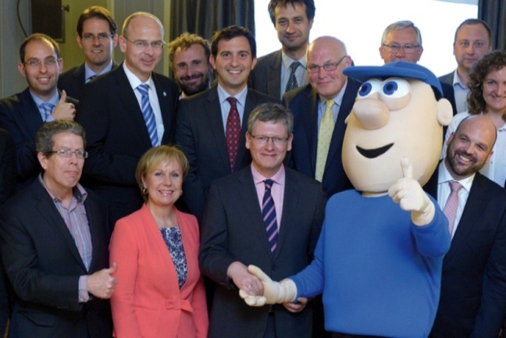
Ponudba za partnerstvo v kampanji
Ponudba je namenjena vseevropskim in mednarodnim organizacijam.
Partnerji kampanje promovirajo in oglašujejo kampanjo.
Ugodnosti vključujejo:
paket dobrodošlice;
potrdilo o partnerstvu;
posebno tekmovalno kategorijo za partnerje kampanje v okviru natečaja za evropske nagrade in priznanja za dobro prakso;
promocijo na ravni EU in v medijih;
priložnosti za povezovanje in izmenjavo dobre prakse z drugimi partnerji v kampanji;
povabila na dogodke, ki jih organizira EU-OSHA.

Slide 16
Evropske nagrade in priznanja za dobro prakso
Nagrade in priznanja za izjemno in inovativno dobro prakso
Rešitve na področju obvladovanja stresa in psihosocialnih tveganj, povezanih z delom
Na voljo organizacijam in podjetjem iz:
držav članic EU,
Evropskega gospodarskega prostora,
zahodnega Balkana in Turčije.
Prijave usklajujejo informacijske točke in EU-OSHA v dveh fazah:
izbirni postopek na nacionalni ravni in
ocenjevanje na evropski ravni.
Slovesna podelitev priznanj za dobro prakso

Slide 17
Viri kampanje
Vodnik po kampanji
Zloženka
Letak o priznanjih za dobro prakso
Spletno orodje za pripravo kampanj
Promocijsko gradivo in reklamna darilca
Poročila
Praktični vodniki in orodja
Film o Napu
www.healthy-workplaces.eu

Slide 18
Dodatne informacije
Več informacij je na voljo na spletni strani kampanje
www.healthy-workplaces.eu
Orodje za pripravo kampanj
https://osha.europa.eu/en/campaign-toolkit
Za več informacij o dogodkih v vaši državi se obrnite na lokalno informacijsko točko
www.healthy-workplaces.eu/fops

